Slide 1
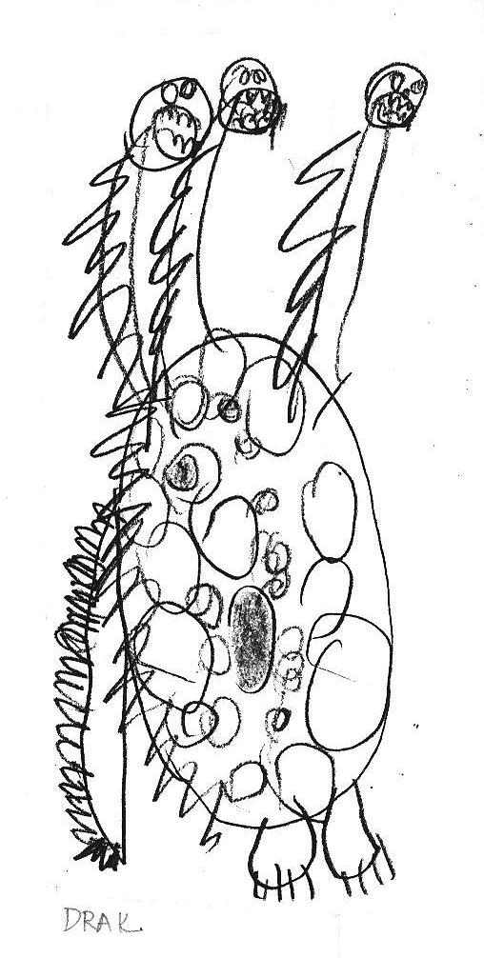
STADIÁLNÍ VÝVOJ
DĚTSKÉHO VÝTVARNÉHO PROJEVU
PODLE V.LÖWENFELDA
MODIFIKACE SCHÉMATU

Slide 2
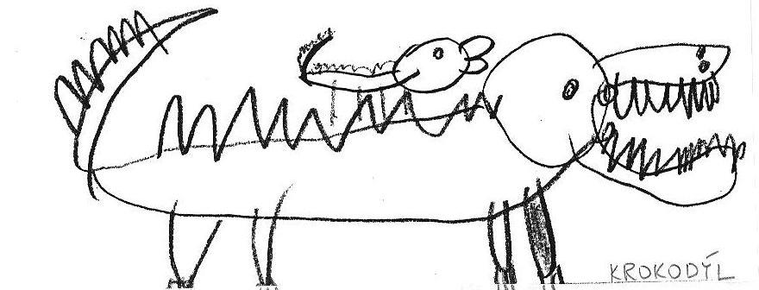
PRUŽNOST DĚTSKÉHO MYŠLENÍ
Dítě, které v kresbě používá tentýž symbol beze změny, se jaksi za tento symbol schovává.
Jedná se o tzv. obranné vnímání, které chrání úzkostné dítě před novými podněty, jež by mohly úzkost evokovat. Takové dítě bude mít rovněž tendenci v určitých situacích se vzdávat nebo se ukrývat za společenské stereotypy. Stereotypie znamená emoční útlum.
Dítě citlivé bude tuto citlivost vyjadřovat ve změnách
a diferenciaci kresebného pojetí pod vlivem zážitku.

Slide 3
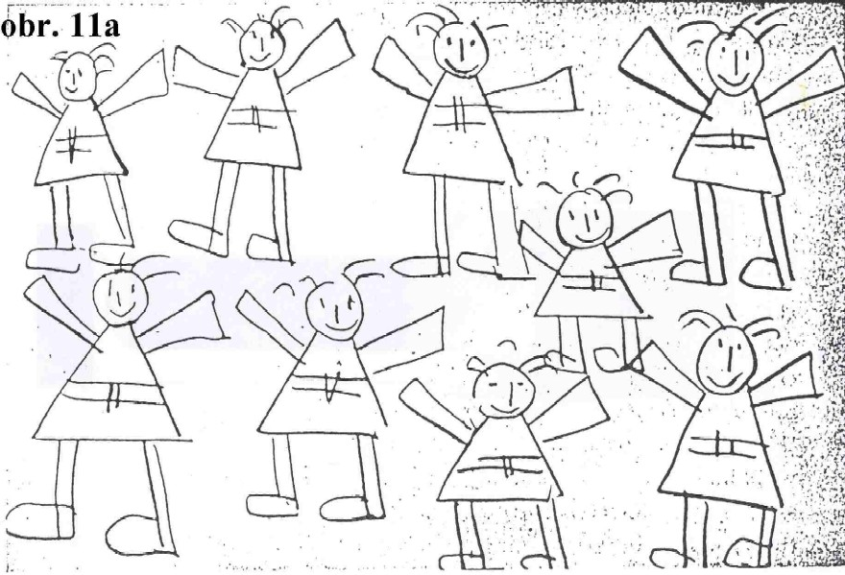

Slide 4
Vnímání se však nesoustřeďuje pouze
na pozorování vzhledu věcí,
skládá se rovněž z informací přicházejících z dalších smyslů – sluchových
hmatových
chuťových
a kinestetických

Slide 5
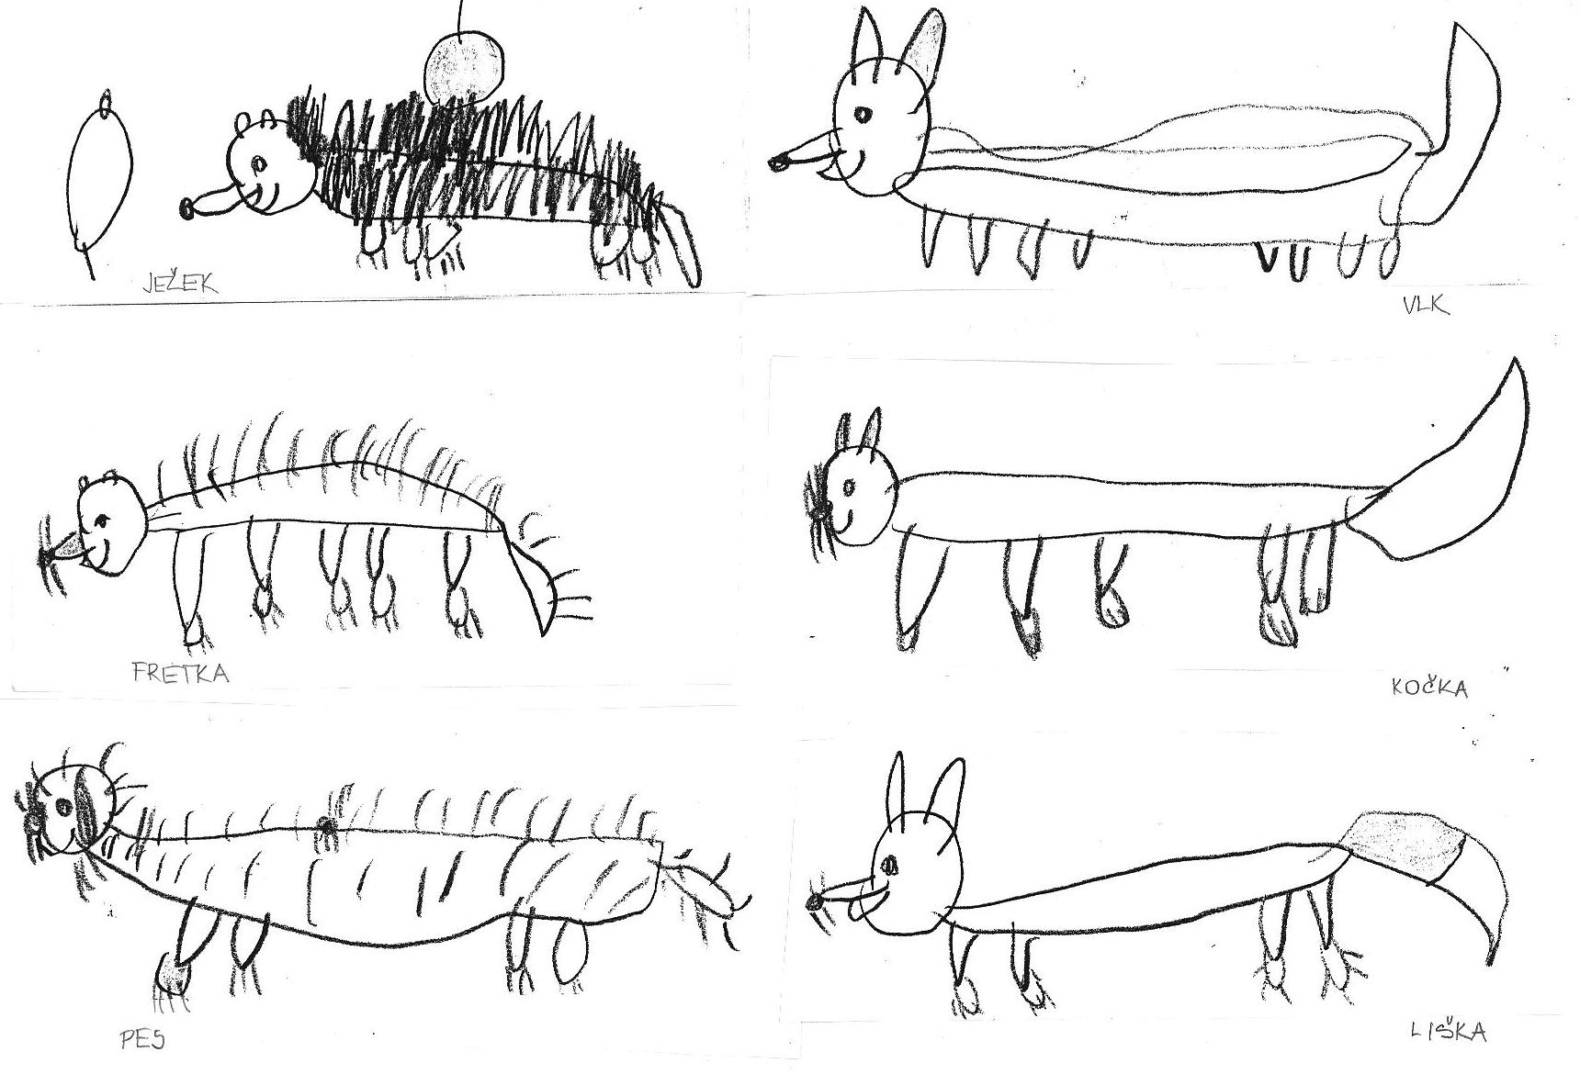
ZVÍŘE – OBMĚNA SCHÉMATU ČTYŘNOHÉHO TVORA

Slide 6
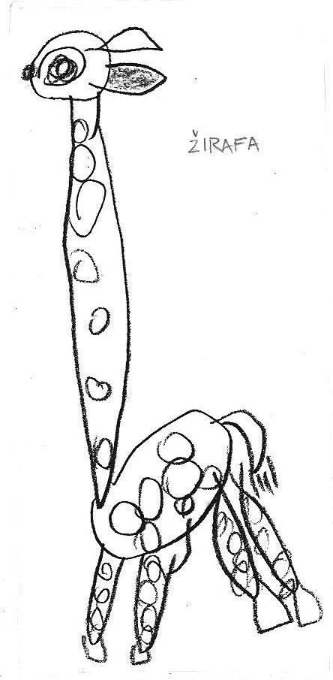

Slide 7
ZMĚNA SCHÉMATU NA ZÁKLADĚ VZTAHU DOSPĚLÉ ZVÍŘE x MLÁDĚ

Slide 8
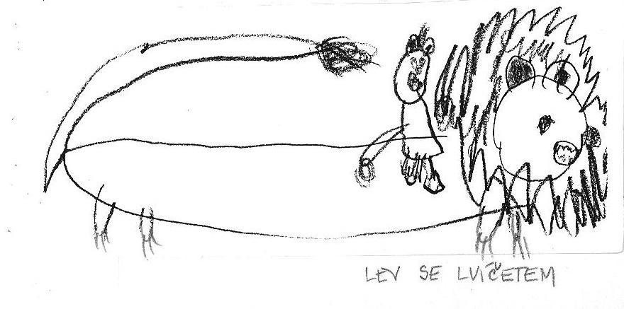
ZMĚNA SCHÉMATU NA ZÁKLADĚ VZTAHU DOSPĚLÉ ZVÍŘE x MLÁDĚ

Slide 9
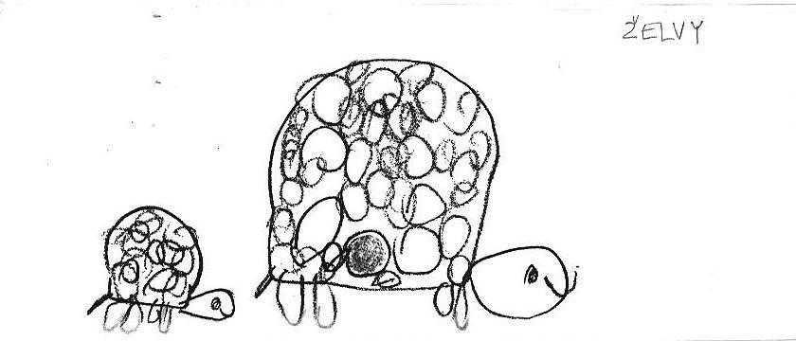
ZMĚNA SCHÉMATU NA ZÁKLADĚ VZTAHU DOSPĚLÉ ZVÍŘE x MLÁDĚ

Slide 10
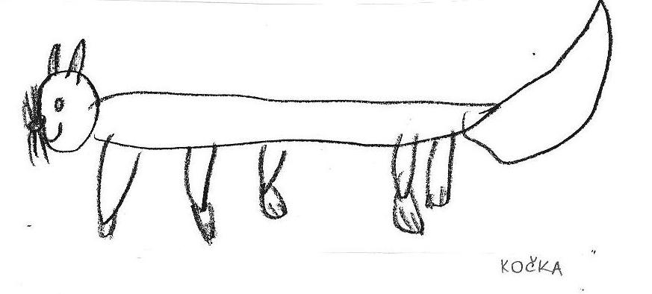
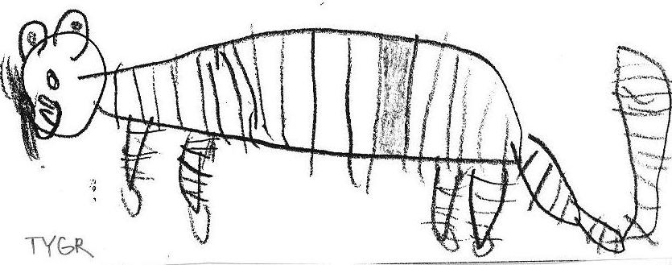
KOČKOVITÉ ŠELMY

Slide 11
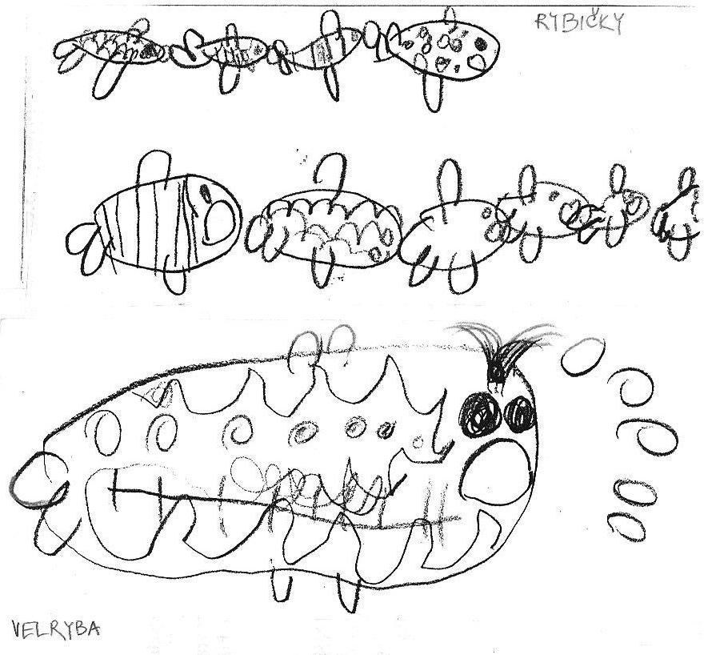

Slide 12
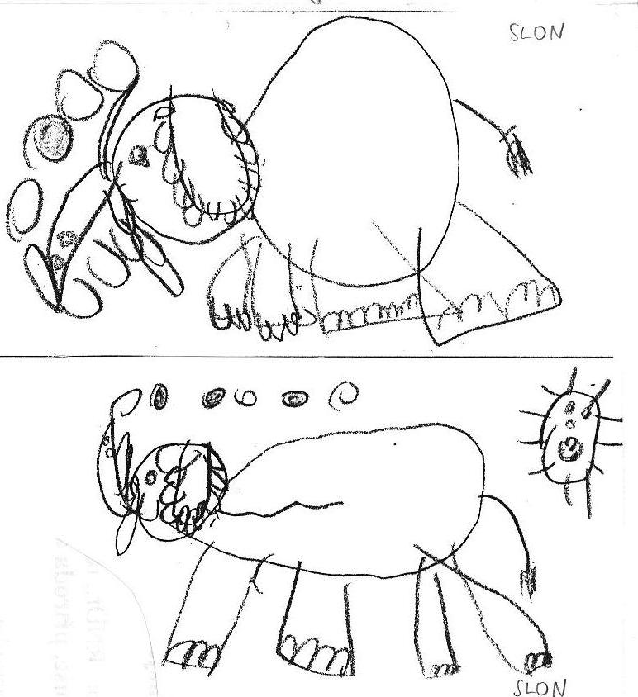

Slide 13
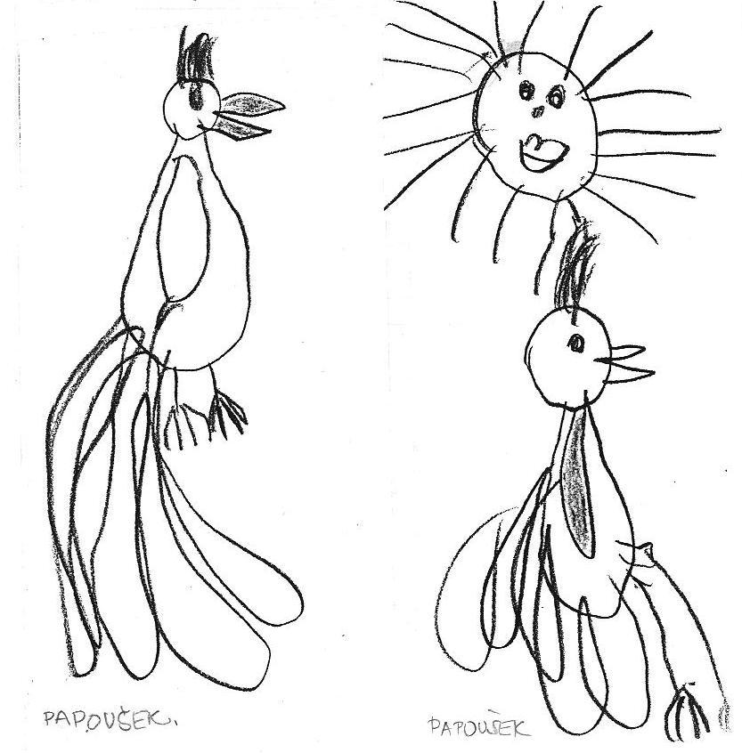

Slide 14
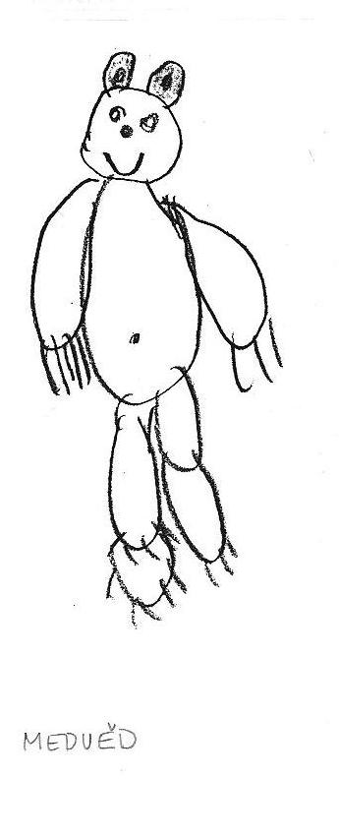
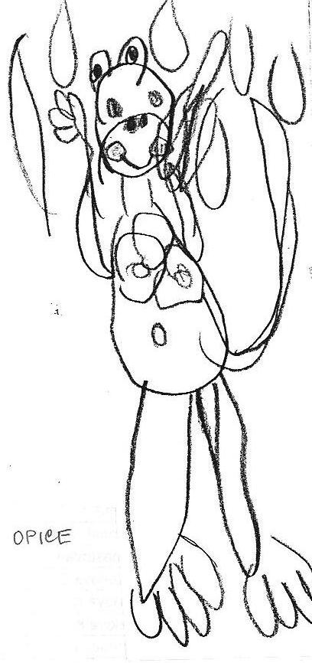

Slide 15
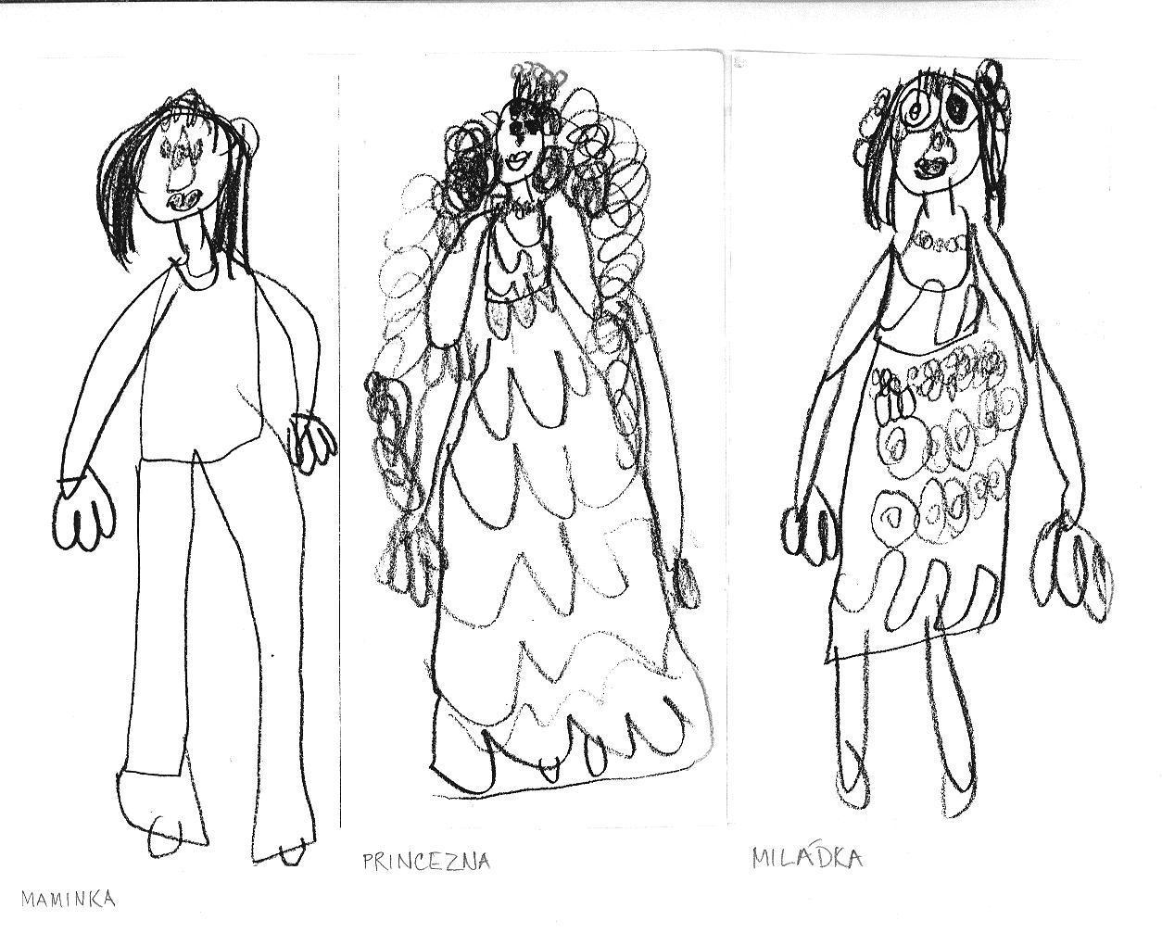
LIDSKÁ POSTAVA

Slide 16
použité zdroje:
Lowenfeld, V, Brittain, L.: Creative and Mental Growth. New York, Macmillan 1964
Linaj, E.: PROZATIMNÍ STUDIJNÍ TEXTY Z DIDAKTIKY A TEORIE VÝTVARNÉ VÝCHOVY pro posluchače KS I. st. ZŠ na PF UJEP v Ústí n. Labem, 2004
kopie dětských kreseb z vlastního archívu
Vypracovala: Mgr. Ladislava Linajová
Střední pedagogická škola J.H.Pestalozziho Litoměřice

